Slide 1
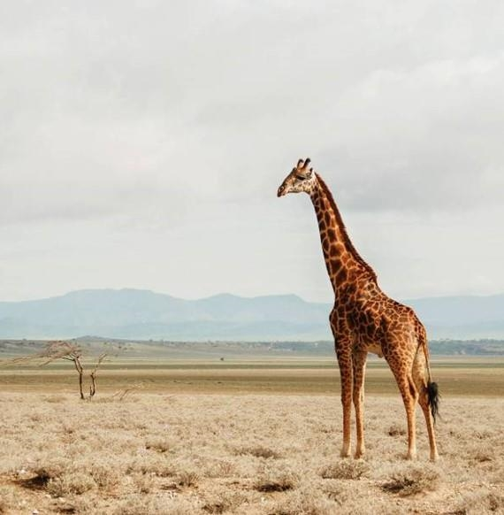

Сайт на Python
Проект подготовили:
Панаитов Юрий
Фоченков Семен

Slide 2
Цель проекта
Создать сайт по продаже гаджетов Apple, где будут присутствовать разные категории товаров.

Slide 3

Что такое интернет магазин?
Интернет-магазин — сайт, торгующий товарами посредством сети Интернет. Позволяет пользователям онлайн, в своём браузере или через мобильное приложение, сформировать заказ на покупку, выбрать способ оплаты и доставки заказа, оплатить заказ

Slide 4
Задачи
Первый этап
Второй этап
Заключительный этап
Создать удобный и красивый дизайн сайта
Добавить текст, изображения, рисунки и видео.
Адаптировать под разные устройства
Создать каталог всех товаров
Сделать фильтрацию по категориям товаров
Сделать корзину пользователя
Добавить страницу создания товара
Подготовить товары
Сделать описание товаров
Поправить тексты и картинки на сайте
Выложить на хостинг

Slide 5
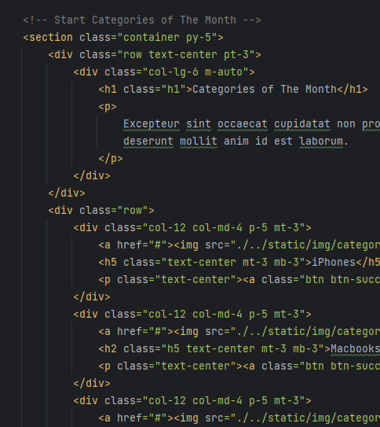
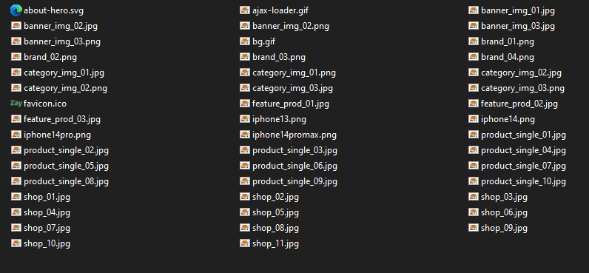
Первый этап

Slide 6
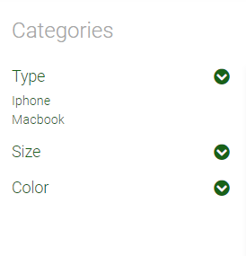
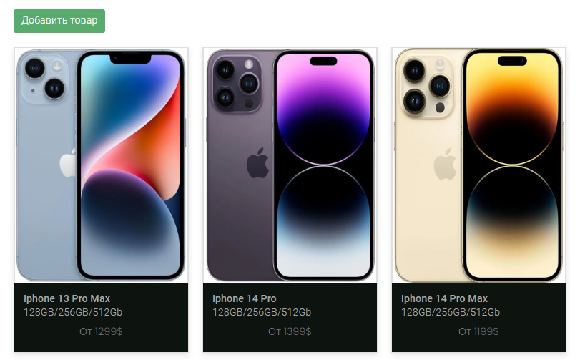
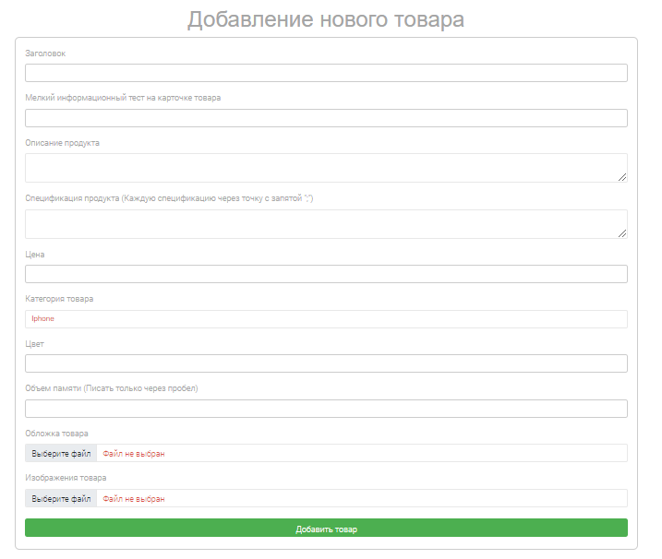
Второй этап

Slide 7
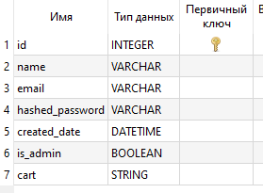
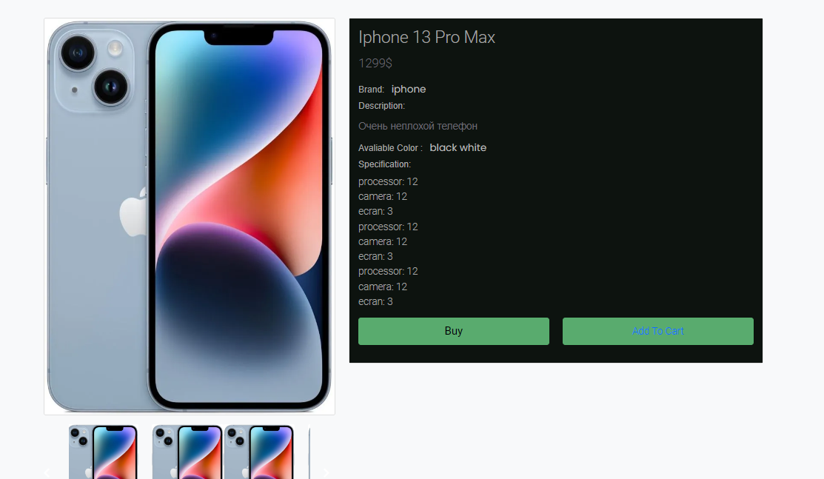
Третий этап

Slide 8

Итог
Мы научились создавать сайты на Python с использованием фреймворка Flask.

Slide 9
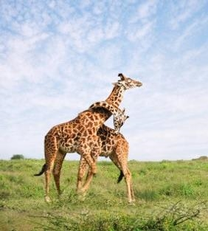
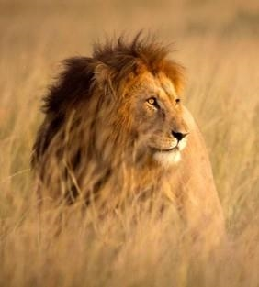
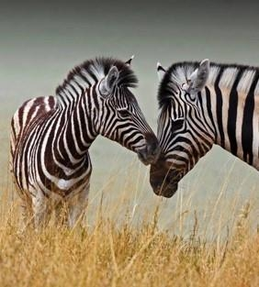
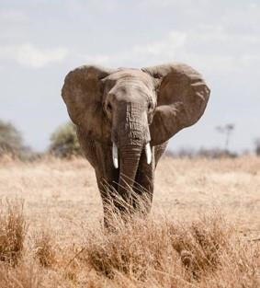
Спасибо за внимание!
Панаитов Юрий | Фоченков Семён | Ip3s

